Slide 1
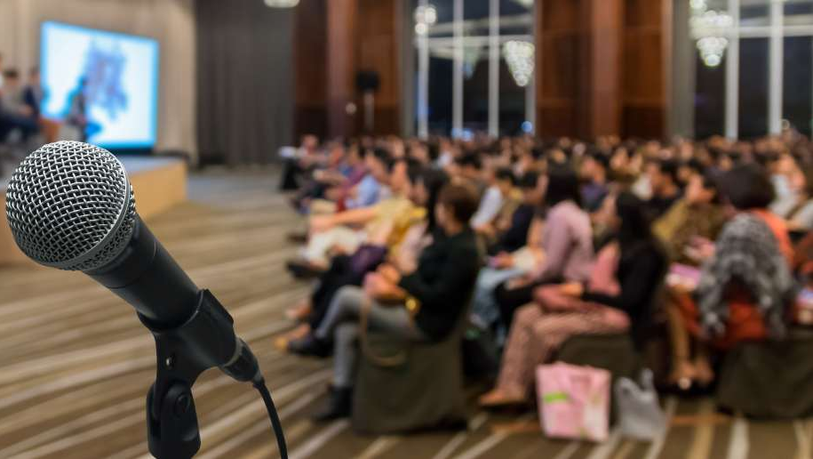
Burgerparticipatie
Durven
Doen
Doorgaan

Slide 2
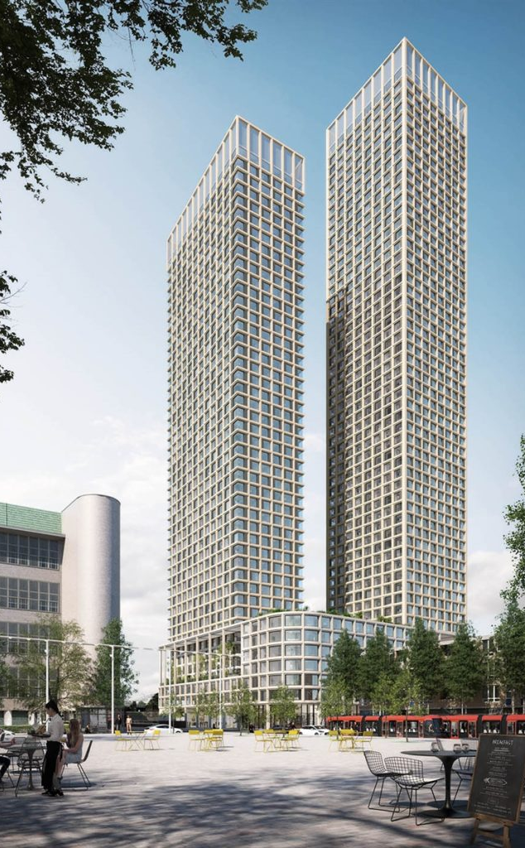
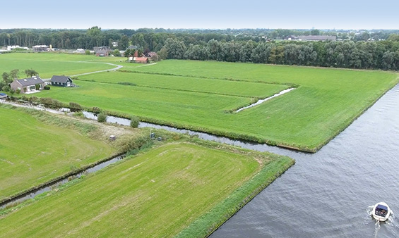
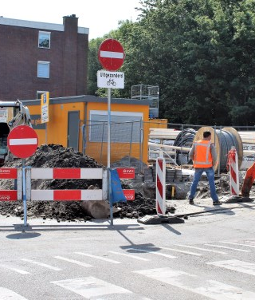
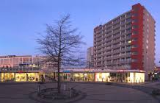
Tafel 1 raadplegen grootschalige projecten
Toegankelijkheid & bereik- baarheid Leidschenhage tijdens bouw Westfield
Woontorens Binkhorst
Duivenvoordecorridor
Herontwikkeling Julianabaan

Slide 3
raadplegen van inwoners blijkt moeilijk. Waarom?
Grote belangen
geld / politiek
persoonlijk afbreukrisico (zowel bestuurders als ambtenaren)
Gevolgen
houding → formalistisch, juridisch, risicomijdend, angst-gedreven,
oriëntatie → ambtenaren intern gericht op politieke opdrachtgevers
relatie tot burger → afstandelijk, onpersoonlijk
Burger verdwijnt uit beeld (geen boze opzet / kwade bedoelingen) → risicobeheersing kost vreselijk veel tijd en energie
Notes:
geen goede stakeholderanalyse en risico-inventarisatie gedaan;
geen degelijk Plan van Aanpak waarin betrokkenen/belanghebbenden een belangrijke rol expliciet verkrijgen;
(gemeentelijke) organisatie heeft hier (nog) geen ervaringen mee, en weet niet hoe precies te doen.

Slide 4
Hoe komt dat tot uiting? Twee stadia
Planvorming
Uitvoering
Ambtenaren gaan relatie aan met contractpartner
Burger is geen contractpartij (zo wordt dat niet gevoeld)
Onzorgvuldige informeren en raadplegen
(voorbeeld Julianabaan)
Meerdere afdelingen verantwoordelijk, zowel bij gemeente als bij uitvoerder(s)
Denk aan: veiligheid, verkeer, toegankelijkheid
Niemand verantwoordelijk - regie ontbreekt
Burger van kastje naar muur
Inadequate informatievoorziening
(voorbeeld verkeersveiligheid Westfied)

Slide 5
vandaar de volgende stellingen
Burgers zijn mede-eigenaar van de fysieke ruimte
De gemeente moet burgers niet alleen informeren en raadplegen, maar moet ze stimuleren mee te ontwikkelen.
De gemeente belijdt burgerparticipatie slechts met de mond; burgerparticipatie zit niet in het DNA van de organisatie.

Slide 6
Wij hebben voor u:
Suggesties voor oplossingen
Herdefinieer de rol burger en van de gemeente
Hervorm de organisatiecultuur: kwetsbaarheid, eerlijkheid
Tref een aantal organisatorische maatregelen: participatieleidraad

Slide 7
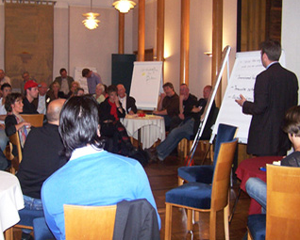
in de volgende dia’s worden de stellingen toegelicht
De volgende dia’s zijn bedoeld voor de discussie in de grote groep met wethouder, raadsleden en ambtenaren.

Slide 8
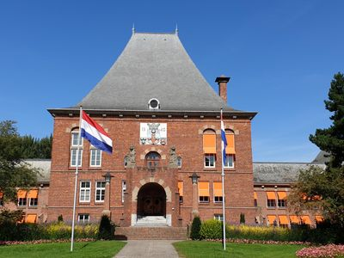
suggesties oplossingen 1. rol van de gemeente
Herdefinieer de gemeentelijke zorgplicht → beschouw inwoner is mede-eigenaar (van grond / van de fysieke ruimte)
Herdefinieer de doelen van participatie: → participatie is niet een last, maar een lust.
kwaliteit van plannen neemt toe
burger wordt mede-eigenaar van het proces (niet slechts één keer per 4 jaar)
het draagvlak van besluiten en neemt toe
de binding met de eigen buurt verstevigt
burgers betrekken die niet snel meedoen aan inspraak
burgers begrijpen beter hoe besluitvorming werkt
Vertrouwen in de overheid wordt groter
Gemeente blijft tijdens hele project aan tafel; het houdt niet op als contracten zijn getekend

Slide 9
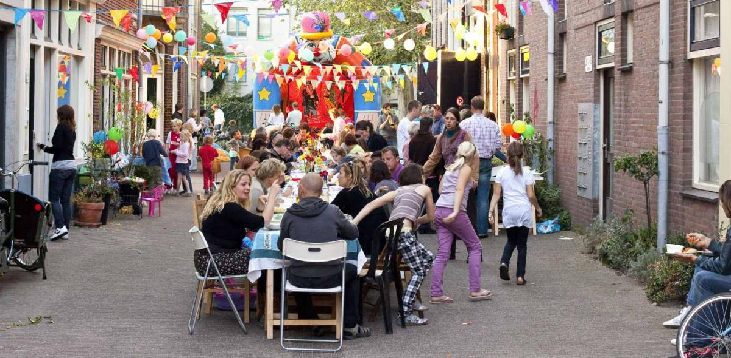
suggesties oplossingen 2. cultuur / houding het gaat om mensen!
Ambtenaren moeten naar buiten – burgers naar binnen
Planoloog, jurist en beleidsadviseur trainen in gastheerschap
Kwetsbaarheid veronderstelt veiligheid → fouten maken mag
Manager eerlijk naar wethouder: niet alle wensen zijn realiseerbaar
Wethouder eerlijk naar gemeenteraad: niet alle ambities zijn reëel
We willen wel naar buiten, maar durven we eerlijk en kwetsbaar te zijn? Gaan we het ook doen?
Bovenstaande punten met medewerkers en managers bespreken

Slide 10
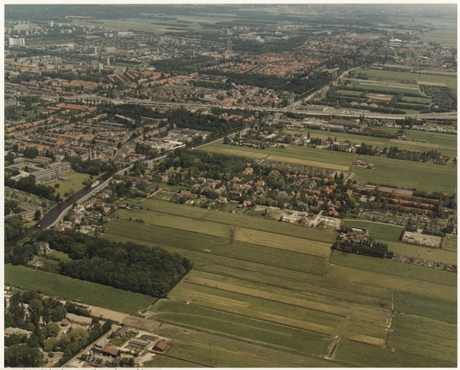
suggesties oplossingen 3. organisatorisch
Geen project zonder krachtenveldanalyse: zowel aan begin van, als gedurende het proces
Uitgangspunt is co-creatie (bovenaan de participatieladder)
Eén regisseur gedurende het hele proces (doorgaan!)
Herintroduceer wijkplatforms en wijkwethouders
Werk met projectbegeleidingscommissie / monitorgroep
Minder managers binnen de gemeente
Werk met een participatieleidraad

Slide 11
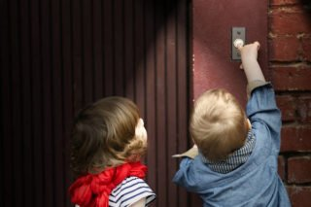
suggesties oplossingen 4. communicatie
Informeren van meet af aan, gedurende hele project
Zowel digitaal als schriftelijk / niet alleen via (social) media, maar ook via brief. Elke groep vraagt haar specifieke benadering
Bel desnoods aan; vraag mensen persoonlijk om mee te doen → creëer relaties van mens tot mens
Resultaat: je bereikt meer groepen dan de usual subjects
Wees van meet af aan helder over:
financiële aspecten
processtappen
juridische randvoorwaarden / grenzen
spelregels: over hoe omgaan met belangenverschillen tussen burgers
vastgestelde beleidskaders
Notes:
* belangenafweging (hoe te doen).

Slide 12
Overige suggesties
Verleng inspreektijd bij raadsvergaderingen
Analyse van de belangen van inwoners is noodzakelijk inwoners moeten elkaars belangen ook kennen en respecteren
Afwegen belangen (als onderdeel van krveldanalyse?) → not in my backyard (nimby)
Loes → hotel Centraal

Slide 13
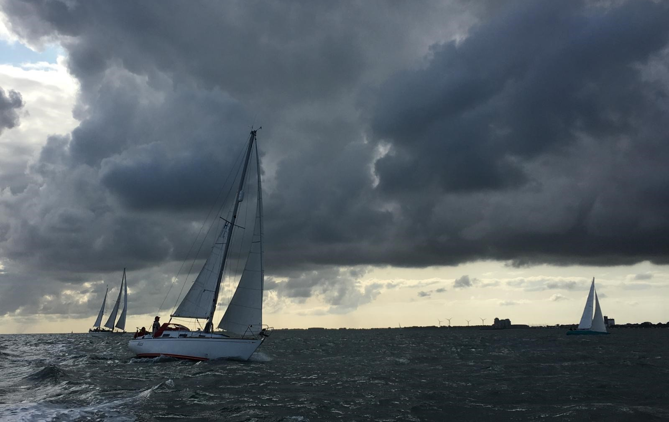
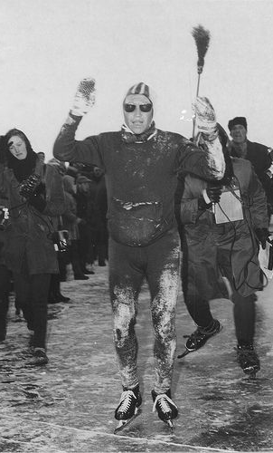
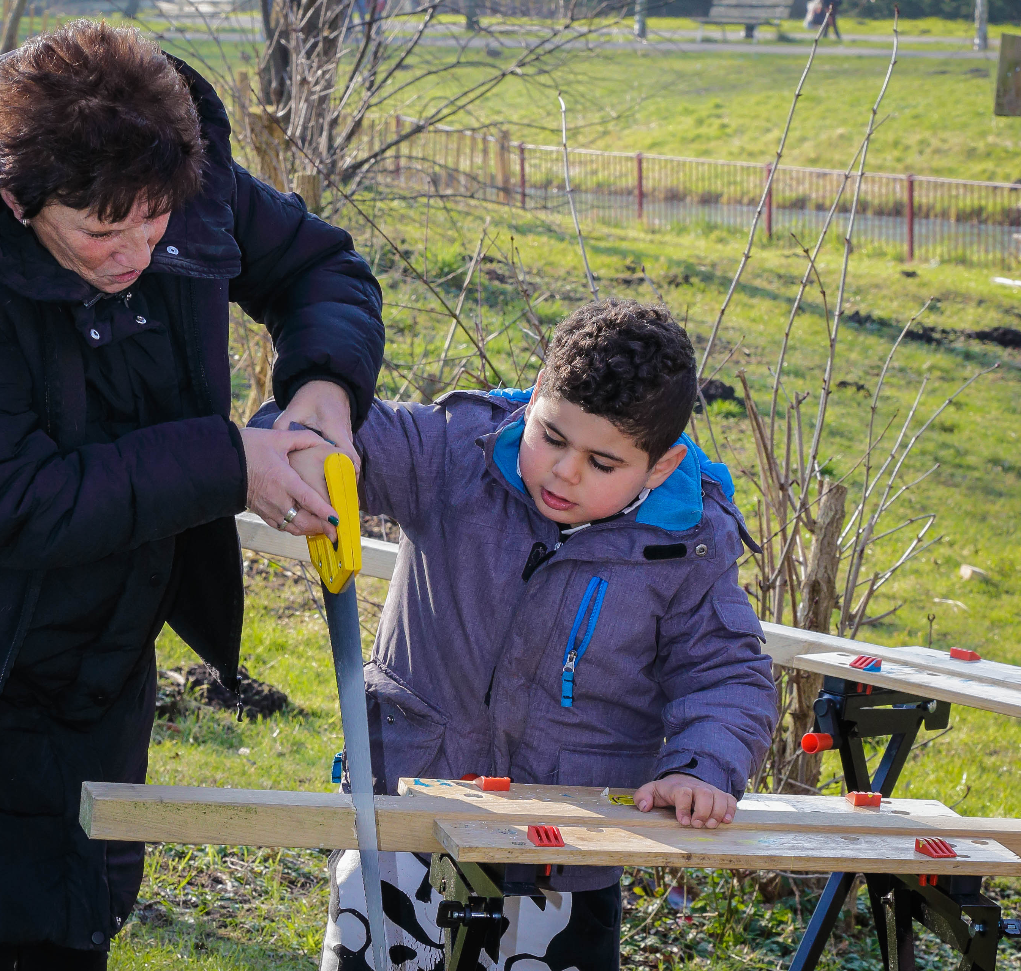
Participeren
Durven
Doen
Doorgaan

Slide 14
Participatieleidraad (puntsgewijs)
Stel voor grote projecten een zgn. ‘participatieleidraad’ vast
Maximale transparantie → helder verwoorden projectdoel en –kaders
Stakeholdersanalyse verplicht
Alle stakeholders informeren via gebruikelijke kanalen én d.m.v. brief
Installeer participatieorgaan → alleen raadplegen is onvoldoende
Bij vergunningverlening → verplicht evalueren of participatie volgens afspraken is verlopen
(zie bijlage)

Slide 15
Participatieleidraad 1, 2, 3
Projectdoel: Helder verwoorden door de Gemeente L-V wat men beoogt, met de daarbij horende processtappen (op hoofdlijnen), tijdslijn, etc.
Dit is essentieel om maximale transparantie en zorgvuldigheid te betrachten.
Belangrijk dat belangenafweging (hoe en wat) al in een vroegtijdig stadium helder wordt gemaakt (er zijn altijd tegenstrijdige belangen, maar aangeven hoe hier mee wordt omgegaan in dit Participatietraject).
Budget en ambtelijke ondersteuning vaststellen voor het specifieke Participatieproject.
Wie zijn de belanghebbenden/stakeholder analyse (direct aanwonenden, andere buurtbewoners, ondernemers(vereniging), VvE’s, woningcorporaties, wijkvereniging, evt. belangenorganisaties, etc.).
Een eerste analyse door gemeenteambtenaren met als resultaat een voorstel; dit kan worden aangepast als stap 4 wordt gerealiseerd (voortschrijdend inzicht).
Aangeven hoe met representatieve afvaardigingen zal worden gewerkt (voorkomen van een Poolse landdag, maar toch goede inspraak), en hoe deze tot stand komen.
Verplichting om deze groepen te informeren d.m.v. de ‘ouderwetse brief’, de digitale Nieuwsbrief van de gemeente en via digitale vorm (MijnOverheid?); daarnaast ook natuurlijk via 't krantje, sociale media van de gemeente en hun digitale app, zoals Upinion etc.
M.b.t. digitale vormen: z.s.m. onderzoek laten uitvoeren, naar concrete mogelijkheden.
Belangrijk om alle inwoners van Gemeente L-V te informeren, welke communicatiemiddelen de Gemeente gaat gebruiken.

Slide 16
Participatieleidraad 4
Daarna om deze belanghebbenden (uit stap 2 en 3 en aangevuld in deze stap) te betrekken d.m.v. officieel participatie orgaan bijv. een bewonerspanel of klankbordgroep of hoe je het overlegorgaan ook wilt noemen.
Het niveau van participatie bij grote bouwwerken is wettelijk vastgelegd op 'Raadplegen'.
JA, TENZIJ: Binnen de gemeente LV is het advies om niveau 'coproduceren/co-creatie' te hanteren. Tenzij er goede redenen zijn om van dit advies af te wijken. Vanwege specifieke omstandigheden bij de planning van een bepaald groot bouwwerk. Dit niveau 'co-creatie' geldt ook wanneer niet de gemeente de initiatiefnemer is van het bouwplan maar een projectontwikkelaar.
De niveaus waaruit gekozen kan worden zijn: Raadplegen / Adviseren / Co-creatie / Meebeslissen.
Het voordeel van co-creatie is dat je door samen te ontwikkelen met de diverse belanghebbenden tot een beter doordacht plan komt met een groter draagvlak.
NB. Deze 4 stappen (zie ook definities hierna) zijn net iets anders dan het plaatje (zie hieronder) dat de Gemeente aan ons presenteerde. Je kunt wel de beide voorstellen heel goed en slim samenvoegen.
Duidelijke Doelen en Plan van Aanpak opstellen, met bijbehorende randvoorwaarden opstellen (altijd goed inventariseren en voortgang monitoren; immers Meten = Weten).
Meenemen de geleerde lessen van eerdere Participatie-projecten (als die er zijn).
Proces opzetten om dit Participatieproject mogelijk te maken; hetgeen professionele facilitering door de Gemeente vereist.
Afspraken maken over de grondregels en hoe te communiceren intern en extern.
Voorkomen van ‘verkeerde discussies’; er is geen goed of fout, er kunnen alleen verschillen van mening of inzicht zijn.

Slide 17
Participatieleidraad 5
Bij het verlenen van de vergunning door de gemeente L-V voor het 'bouwwerk' en/of andere Project, wordt meegenomen of participatie goed (uit)gevoerd is volgens de participatieleidraad L-V.
Evaluatie van de uitgevoerde Participatie en de geleerde lessen breed communiceren via Gemeente-website, Nieuwsbrief, etc.
Samenstelling van de Project-evaluatie moet breed zijn; en bestaan uit vertegenwoordigers van alle betrokkenen/belanghebbenden.
De geleerde lessen meenemen in volgende Participatie project.

Slide 18
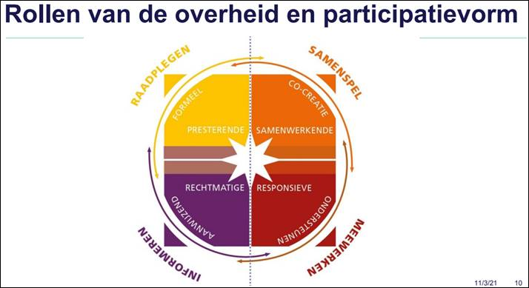
Rollen en vormen van participatie
Notes:
praatplaatje / suggestie is om wel te combineren met Judith’s/mijn suggestie m.b.t. “Raadplegen / Adviseren / Co-creatie / Meebeslissen”

Slide 19
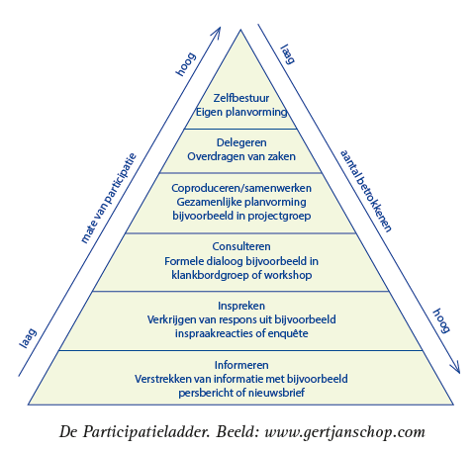
Vormen van participatie
Niet ophangen aan rollen van de gemeente.

Slide 20
Het – Wij – ik
het
Het → gaat over het formele
Structuur, papier, reglement van orde, et cetera
Geloofsbelijdenis (bijv. klant= koning)
Wij → gaat over hoe we met elkaar omgaan
Cultuur, gewoonten, gebruiken, waarden, normen
Bij de koffieautomaat
Ik → gaat over het individu
Gemoedstoestand, voel ik me veiligheid om te doen wat ik vind dat ik zou moeten doen?
Past het HET bij het WIJ?
ik
wij

Slide 21
toegift-stellingen
Voor aanvang van ruimtelijke projecten (groot- en kleinschalig) moeten de wethouder en haar/zijn ambtenaar alle omwonenden persoonlijk informeren
Planologen, juristen en beleidsmedewerkers van de gemeente moeten een training inwonervriendelijkheid volgen.
Managers moeten vaker nee verkopen aan de wethouder.
Maak ruimtelijke ambtenaren verantwoordelijk voor communicatie (niet de communicatieadviseurs)

